Slide 1


义务教育《信息科技》四年级上册
第2单元 争做家乡推广大使
——数据收集方案
铜陵市北京路小学 彭仕春

Slide 2


为了让同学们深入了解家乡，增强对家乡的认同感，学校策划并开展了“我是家乡推广大使”主题实践活动。如何展现家乡的风采?你册从同学们感兴趣的话题入手，制定家乡推介方案吗？

Slide 3


学习目标
能认识不同内容的数据及不同形式数据的特点。(信息意识)
能将“推介方案”这一复杂生活问题进行分解成可解决的多个小问题。(计算思维)
能根据内容表达的需要，制订一份家乡推介方案，明确数据收集计划。(信息意识、数字化学习与创新)

Slide 4

学习导航
学习过程
活动1：认识家乡数据及形式
活动2：确定家乡推介方案的制订流程
活动3: 制订家乡推介方案
聚焦问题
”家乡推介大使“
学习反思
你学会了什么？
学后检测
学习效果检测

Slide 5


Slide 6

聚焦问题
学习过程
学后检测
学后反思
聚焦问题
1. 可以从哪些方面展示家乡风采？
自然风光
特色美味
□
□
历史文化
其他______
□
□

Slide 7

聚焦问题
学习过程
学后检测
学后反思
2. 如何制订家乡推介方案？
然后……
可以先……

Slide 8


Slide 9

聚焦问题
学习过程
学后检测
学后反思
活动1：认识家乡数据及形式
想一想
观察家乡自然特色纪录片，你最想介绍家乡的什么特色，记录下来。
1. 熟悉家乡的特色
自然风光
特产美味
□
□
历史文化
________
□
□
我的家乡在_________，我想展示家乡的______。

Slide 10
聚焦问题
学习过程
学后检测
学后反思
活动1：认识家乡数据及形式
说一说
打开百度百科“三河米饺”网站，有哪些不同形式的数据，效果上有什么不同？
数据呈现形式 | 效果分析
文字 | 内容详实
图片
音乐
视频

Slide 11
聚焦问题
学习过程
学习检测
学后反思
活动2：确定家乡推介方案的制订流程
议一议
观察家乡的特色美食、美景等数据，它们分别是从哪些方面介绍？针对不同的群体，介绍方式是否相同？
如果是儿童的话，……
分别从……

Slide 12
聚焦问题
学习过程
学后检测
学后反思
活动2：确定家乡推介方案的制订流程
理一理
作为一名家乡推广大使，你会怎么制订推广方案？
2. 制订家乡推介方案的流程
①确定推介____
②确定推介____
③确定推介____

Slide 13
聚焦问题
学习过程
学后检测
学后反思
活动3：制订家乡推介方案
1. 确定推介对象
想一想
针对不同的群体对象，喜欢的特色不同，请确定你们的推介对象。
★推介家乡自然风光 推荐对象：__________
★推介家乡特产美味 推荐对象：__________
★推介家乡历史文化 推荐对象：__________

Slide 14
聚焦问题
学习过程
学后检测
学后反思
活动3：制订家乡推介方案
2. 确定推介内容及形式
议一议
推介对象 | 推介内容 | 推介的形式
 | ☐风景名胜 ☐特色建筑 ☐_________
 | ☐特色美食 ☐乡村特产 ☐_________
 | ☐历史名人 ☐文化遗迹 ☐________
根据对象的不同，推介的内容也有所不同。小组讨论，确定具体的推介内容。

Slide 15
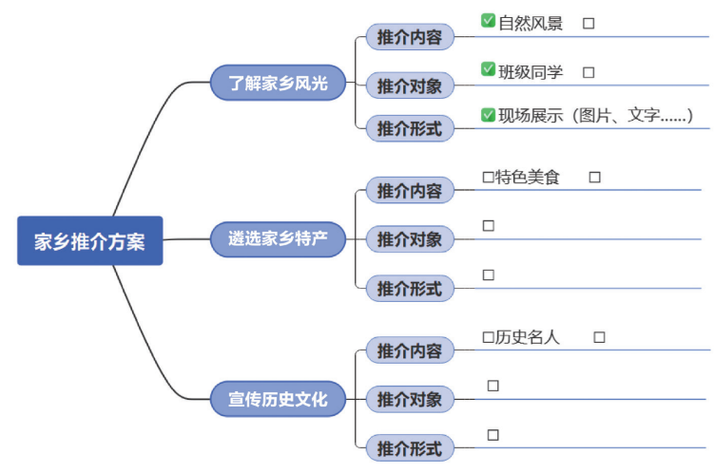
聚焦问题
学习过程
学后检测
学后反思
活动3：制订家乡推介方案
3. 补充完善方案
做一做
利用思维导图软件，小组协商，完成家乡推介方案。

Slide 16


Slide 17

聚焦问题
学习过程
学后检测
学后反思
1．不同的呈现方式所需的数据是不同的，利用手抄报和多媒体方式介绍家乡时，数据收集的方案有哪些相同和不同？
展现的方式 | 相同 | 不同

Slide 18
聚焦问题
学习过程
学后检测
学后反思
2．可以通过哪些平台展示美丽家乡？不同的平台，数据收集的方式是否有不同？
如果是朋友圈的画，……
如果是网站的话……

Slide 19


Slide 20
聚焦问题
学习过程
学后检测
学后反思
（1）想收获
（2）说困难
（3）期待改进方向

Slide 21

义务教育《信息科技》四年级上册
第2单元 争做家乡推广大使
第4课 制订家乡推介方案

